Slide 1
PROTOTIPADO IOT
PRÁCTICA FINAL – SOLUCIÓN DE SMART LIGHT
Estela Romero Muñoz
Máster IoT – CIFF Business School

Slide 2
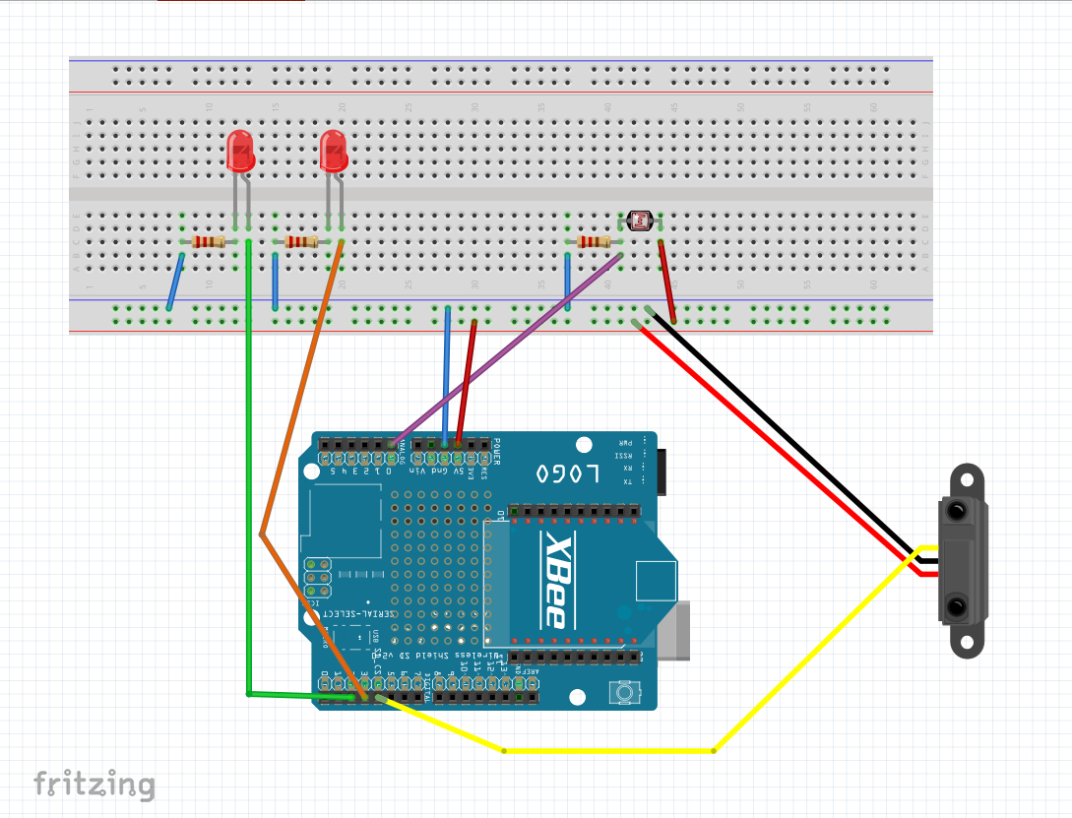
ESQUEMA DE MONTAJE DEL HW SENSOR

Slide 3
DESCRIPCIÓN DE LA FUNCIONALIDAD
HW SENSOR
  ARDUINO UNO
  ARDUINO XBEE SHIELD
  MÓDULO XBEE
  DOS LEDS
  UN SENSOR DE LUZ
  UN SENSOR DE PROXIMIDAD
HW GATEWAY
  RASPBERRY PI 3
  XBEE EXPLORER
  MÓDULO XBEE

Slide 4
DESCRIPCIÓN DE LA FUNCIONALIDAD (I)
Módulo Xbee conectado a RPI con Xbee Explorer configurado como coordinador AT.
Módulo Xbee conectado a Arduino UNO mediate Xbee Shield configurado como router AT con JV=1.
Ambos módulos tienen mismo PAN ID y están conectados
El Arduino UNO, a través de lo que detecta del sensor de luz y del sensor de presencia, envía tres posibles estados a la RPI: “Día” (es de día), “Noche” (es de noche y no se detecta presencia) y “Presencia” (es de noche y se detecta presencia).

Slide 5
DESCRIPCIÓN DE LA FUNCIONALIDAD (II)
RPI, haciendo uso de Paho MQTT y de su clase Client, publica estos estados en el topic “event/up” del broker “broker.hivemq.com”
En función del estado recibido, publicamos en el topic “event/down” del mismo broker, la orden de actuación sobre los dos leds: “0” (ningún led encendido) cuando el estado es “Día”, “1” (un led encendido) cuando el estado es “Noche” y “2” (dos leds encendidos) cuando el estado es “Presencia”.

Slide 6
DESCRIPCIÓN DE LA FUNCIONALIDAD (II)
RPI, haciendo uso de Paho MQTT y de su clase Client, publica estos estados en el topic “event/up” del broker “broker.hivemq.com”
En función del estado recibido, publicamos en el topic “event/down” del mismo broker, la orden de actuación sobre los dos leds: “0” (ningún led encendido) cuando el estado es “Día”, “1” (un led encendido) cuando el estado es “Noche” y “2” (dos leds encendidos) cuando el estado es “Presencia”. RPI recibe la orden y la envía al Arduino UNO que opera sobre los leds.

